Slide 1
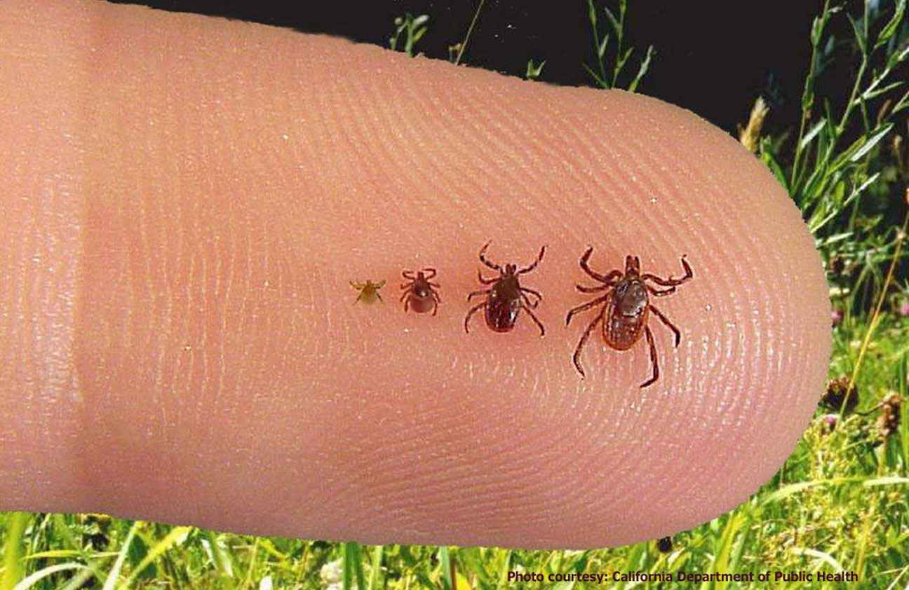
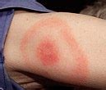
Confinement
Sortie plein air, jardinage,
Agriculture, chasse, pêche…
Attention aux tiques !!!
Pendant le confinement, les tiques ont proliféré.. De nombreux enfants ont profité des activités de plein air, dans leur pelouse ou jardin et plusieurs sont revenus avec des tiques, notamment lors du confinement de printemps. Les pluies ont en effet favorisé leur reproduction et c’est à ce moment là que le risque de morsure est le plus important. Les animaux sont également porteurs, notamment chiens, chats… Alors que faire ? S’informer.. Il faut mieux prévenir que guérir !
La maladie de Lyme et les co-infections
Les principales maladies transmises par les tiques sont bactériennes : Borréliose de Lyme, Bartonelloses (Maladie de la Griffe du Chat, les Rickettsioses, la Fièvre Q), virales : Méningo-encéphalite et parasitaires : Babébiose ou Piroplasmose humaine.
Les symptômes
Une plaque rouge, l’érythème migrant
peut apparaître autour de la piqûre. L’absence
d’érythème migrant ne signifie pas que vous
n’avez pas été infecté. Il est présent en moyenne une fois sur deux !
Stade précoce : malaise, fatigue, maux de tête, douleurs musculaires et/ou articulaires, paralysie faciale, problèmes ophtalmologiques…
Stade disséminé (en l’absence de traitement antibiotique) : fatigue intense, douleurs articulaires, musculaires, cardiaques, troubles neurologiques, paresthésies, tremblements… peuvent apparaitre. Tous les organes peuvent être touchés et donc provoquer une multitude de symptômes.

Slide 2
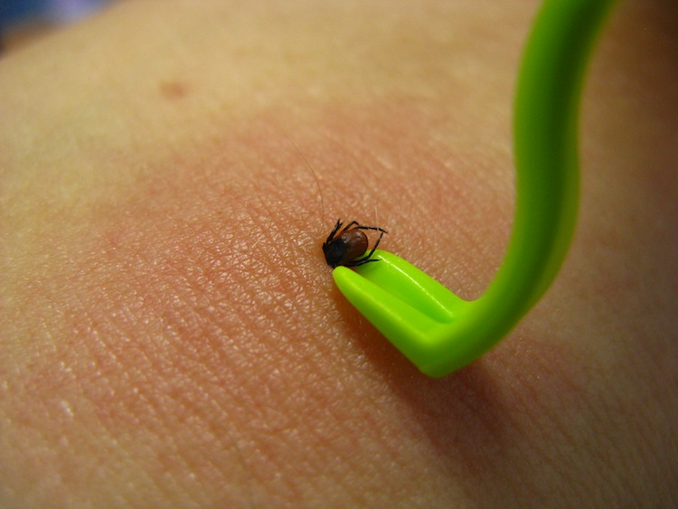

Précautions à prendre
* préférez les vêtements longs et couvrants (en mettant le pantalon dans les chaussettes) et les chaussures fermées afin d’éviter que les tiques se fixent sur la peau
* utilisez des répulsifs pour les vêtements et pour la peau
* évitez les herbes hautes
* s’inspecter systématiquement l’ensemble du corps après un contact avec la nature et le lendemain, en utilisant un miroir. Les tiques aiment les endroits chauds et humides (cuir chevelu, plis, parties génitales, dos).
Que faire en cas de piqure ?
La tique doit être extraite à l’aide d’un crochet spécifique, sans mettre de produit (pas d’éther, huiles essentielles …) il faut glisser le crochet entre la peau et la tique, puis tourner le crochet doucement ; après extraction, désinfectez la zone de piqûre et vos mains avec un antiseptique. Notez la date de la piqûre dans votre carnet de santé, prenez en photo l’érythème migrant s’il apparait. Il est conseillé de faire un signalement sur le site CITIQUE https://citique.fr
Se soigner
Consultez un médecin si une manifestation cutanée ou des symptômes apparaissent ; vous pouvez avoir été piqué sans le savoir. Plus le traitement débute rapidement, plus il est efficace.
Pour plus d’informations, contacter Lym’pact, association de prévention des maladies vectorielles à tiques agrée par le Ministère de la Santé www.lympact.fr ou au niveau local, Michelle Goyon : mitigoyon01@gmail,com
Tiques et Maladie de Lyme (suite)

